Slide 1


GIS实习之 ArcGIS篇
刘丙新
办公地点：航海楼104
TEL：15142349030
Email：gisbingxin@126.com
QQ/微信：363948776

Slide 2
主
要
内
容
地理数据库
2
Geodatabase概述
Geodatabase数据管理
Geodatabase操作

Slide 3
Geodatabase概述

Slide 4
地理数据库的基本知识
Geodatabase概述
地理数据库
要素类
同类空间要素的集合，即矢量数据中的“图层”。
地理数据库大小不一且拥有不同数量的用户，可以小到只是基于文件构建的小型单用户数据库，也可以大到成为可由许多用户访问的大型工作组、部门及企业地理数据库。
存储在通用文件系统文件夹、Microsoft Access 数据库或多用户关系 DBMS中的各种类型地理数据集的集合。
要素数据集
由一组具有相同空间参考的要素类组成。以下三种情况可将不同要素类组织到一个要素集中。
专题归类表示--不同要素类属于同一范畴时，如交通专题图；
创建几何网络—如燃气网络中阀门、管路等；
考虑平面拓扑—共享公共几何特征的要素类，如用地、水系、行政区界等。
Geodatabase
Feature dataset
Feature classes

Slide 5
Geodatabase概述
地理数据库的基本知识
地理数据库中的基本数据集
数据集是地理数据库的一个重要概念。它是在 ArcGIS 中组织和使用地理信息的主要途径。地理数据库包含三种主要数据集类型：
要素类
栅格数据集
表
创建这些数据集类型的集合是设计和构建地理数据库的第一步。用户通常是以构建若干上述三种基本数据集来开始构建地理数据库的。然后，用户可以使用更高级的功能（例如添加拓扑、网络或子类型）来添加或扩展地理数据库，以便建模 GIS 行为、维护数据完整性和处理重要的空间关系集。

Slide 6
Geodatabase概述
地理数据库的基本知识
地理数据库的类型
个人地理数据库
文件地理数据库
ArcSDE地理数据库
所有数据集都存储于Access数据文件内，在Access数据文件中存储和管理空间数据和非空间数据。最大容量2GB，一次只有一个用户可编辑GeoDB中的数据。
以文件夹形式存储的各类型GIS数据集的集合，可以存储、查询和管理空间数据和非空间数据。在不同的DBMS下能够扩展并存储大量数据。可同时多用户使用，但同一数据同一时间只能被一个用户编辑。
通过空间数据库引擎在关系数据库的基础上增加了处理空间数据的能力，支持多用户同时并发编辑的大型GeoDB。

Slide 7
关键特征 | ArcSDE 地理数据库 | 文件地理数据库 | 个人地理数据库
描述 | 在关系数据库中以表形式保存的各种类型的 GIS 数据集的集合（为在关系数据库中存储和管理的 ArcGIS 建议使用的本机数据格式。） | 在文件系统文件夹中保存的各种类型的 GIS 数据集的集合（为在文件系统文件夹中存储和管理的 ArcGIS 建议使用的本机数据格式。） | 在 Microsoft Access 数据文件中存储和管理的 ArcGIS 地理数据库的原始数据格式。（此数据格式的大小有限制且仅适用于 Windows 操作系统。）
用户数 | 多用户：多位读取者和多位写入者 | 单个用户和较小的工作组：每个要素数据集、独立要素类或表有多位读取者或一位写入者。浮动使用任何特定文件最终都会导致大量读取者的降级。 | 单个用户和较小的工作组（具有较小的数据集）：多位读取者和一位写入者。浮动使用最终会导致大量读取者的降级。
存储格式 | Oracle Microsoft SQL Server IBM DB2 IBM Informix PostgreSQL | 每个数据集都是磁盘上的一个单独文件。文件地理数据库是用来保存其数据集文件的文件夹。 | 每个个人地理数据库中的所有内容都保存在单个 Microsoft Access 文件 (.mdb) 中。
大小限制 | 可达 DBMS 限制 | 每个数据集 1 TB。每个文件地理数据库可保存很多数据集。对于超大型影像数据集，可将 1 TB 限值提高到 256 TB。每个要素类最高可扩展至每个数据集数亿个矢量要素。 | 每个 Access 数据库 2 GB。性能下降前的有效限制通常介于每个 Access 数据库文件 250 到 500 MB 之间。
版本管理支持 | 完全支持所有的 DBMS。包括交叉数据库复制、使用检出和检入进行更新以及历史存档。 | 对于使用检出和检入提交更新的客户机和可使用单向复制向其发送更新的客户机，仅支持地理数据库格式。 | 对于使用检出和检入提交更新的客户机和可使用单向复制向其发送更新的客户机，仅支持地理数据库格式。
平台 | Windows、UNIX、Linux 和与 DBMS 的直接连接，这些 DBMS 可能会在用户的本地网络中的任意平台上运行。 | 跨平台。 | 仅适用于 Windows。
安全和权限 | 由 DBMS 提供 | 操作文件系统安全。 | Windows 文件系统安全。
数据库管理工具 | 备份、恢复、复制、SQL 支持、安全等的完整 DBMS 功能 | 文件系统管理。 | Windows 文件系统管理。
注 | 需要使用 ArcSDE 技术。ArcSDE for SQL Server Express 内含 ArcEditor 和 ArcInfo ArcGIS Engine ArcGIS Server Workgroup 适用于所有其他 DBMS 的 ArcSDE 内含 ArcGIS Server Enterprise | 还可以以只读的压缩格式存储数据以降低存储要求。 | 通常用作属性表管理器（通过 Microsoft Access）。用户喜欢针对文本属性的字符串处理。

Slide 8
Geodatabase的数据管理

Slide 9
GeoDB数据管理
GeoDB可以看做是一种数据格式，将矢量、栅格、地址、网络和投影信息等数据一体化存储和管理。
Shapefile和Coverage在GeoDB出现前被广泛使用。Shapefile文件是使用最广泛的空间数据类型；Coverage是地理关系型数据类型的代表，被认为是第二代GIS数据模型。
Shapefile
Coverage
Geodatabase

Slide 10
GeoDB数据管理
Shapefile文件
*.shp存储地理要素的几何图形
*.shx存储图形要素与属性信息索引
*.dbf存储要素属性信息
Shapefile文件是ESRI研发的工业标准的矢量数据文件，一个完整的Shapefile文件至少包括3文件，后缀分别为.shp(主文件) .shx（索引文件）和.dbf（dBase表文件），三者必须同名且放在同一文件夹下。
该文件不存储投影信息、拓扑关系及符号信息，若要在不同机器间移植，需使用地图文档格式*.mxd或图层格式*.lyr。
可定义投影和构建空间索引，生成*.prj（坐标系等信息），*.xml（元数据）

Slide 11
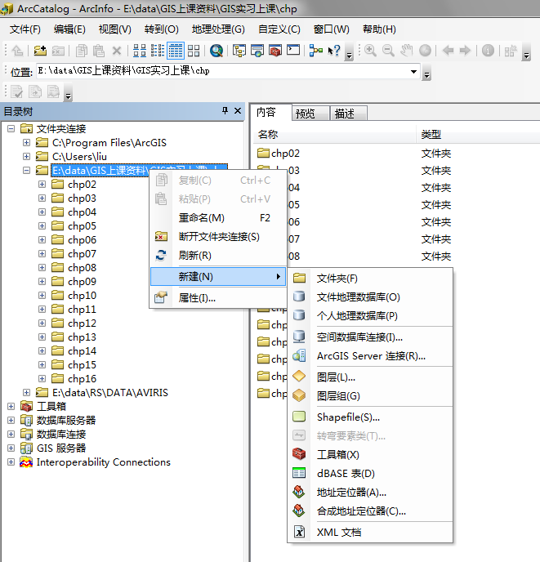
GeoDB数据管理
Shapefile文件
在ArcCatalog目录树中，右键某文件夹，新建shapefile

Slide 12
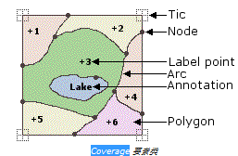
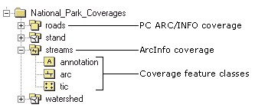
GeoDB数据管理
Coverage文件
Coverage 是一种用于存储矢量数据的地理相关数据模型，它包含地理要素的空间（位置）数据和属性（描述性）数据。Coverage 使用一组要素类来表示地理要素。每个要素类存储一组点、线（弧）、多边形或注记（文本）。Coverage 可以具有拓扑，用于确定要素间的关系。
Coverage 以目录形式存储，而目录中的每个要素类则以一组文件的形式进行存储。Coverage 在 ArcCatalog 中显示时会带有图标，如下所示。在此示例中您可以看到，streams Coverage 是一个线 Coverage，其中包含 arc 文件、线的 annotation（注记）以及 tic 文件。

Slide 13
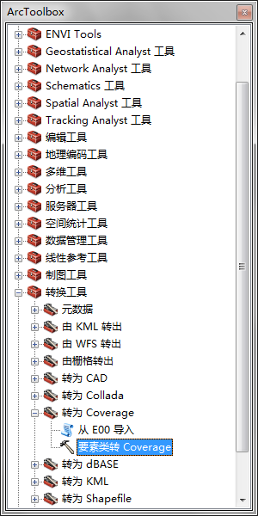
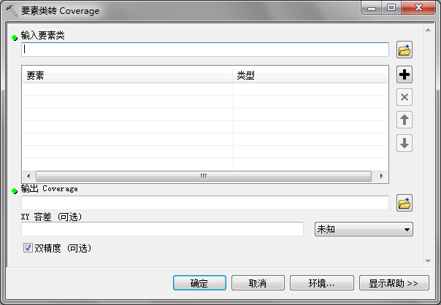
GeoDB数据管理
Coverage文件特征
空间数据与属性数据相结合。空间数据存在二进制索引文件中，属性数据存在表格中，二者通过同一ID连接。
矢量要素之间的拓扑关系也被存储。

Slide 14
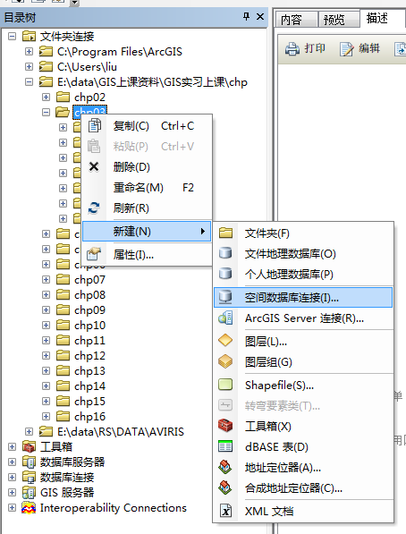
GeoDB数据管理
GeoDB的创建
在 ArcGIS 中，可以采用三种主要方式来创建地理数据库：
设计并新建一个空的地理数据库（随后定义其方案并加载数据集）。
复制并修改现有地理数据库方案（随后向复制的地理数据库中加载数据集）。
创建一个方案和内容都复制于现有地理数据库的地理数据库。
文件和个人GeoDB可通过以上方法建立，但ArcSDE数据库需在安装对应的关系DBMS并进行配置后，通过添加空间DB连接的方式使用。

Slide 15
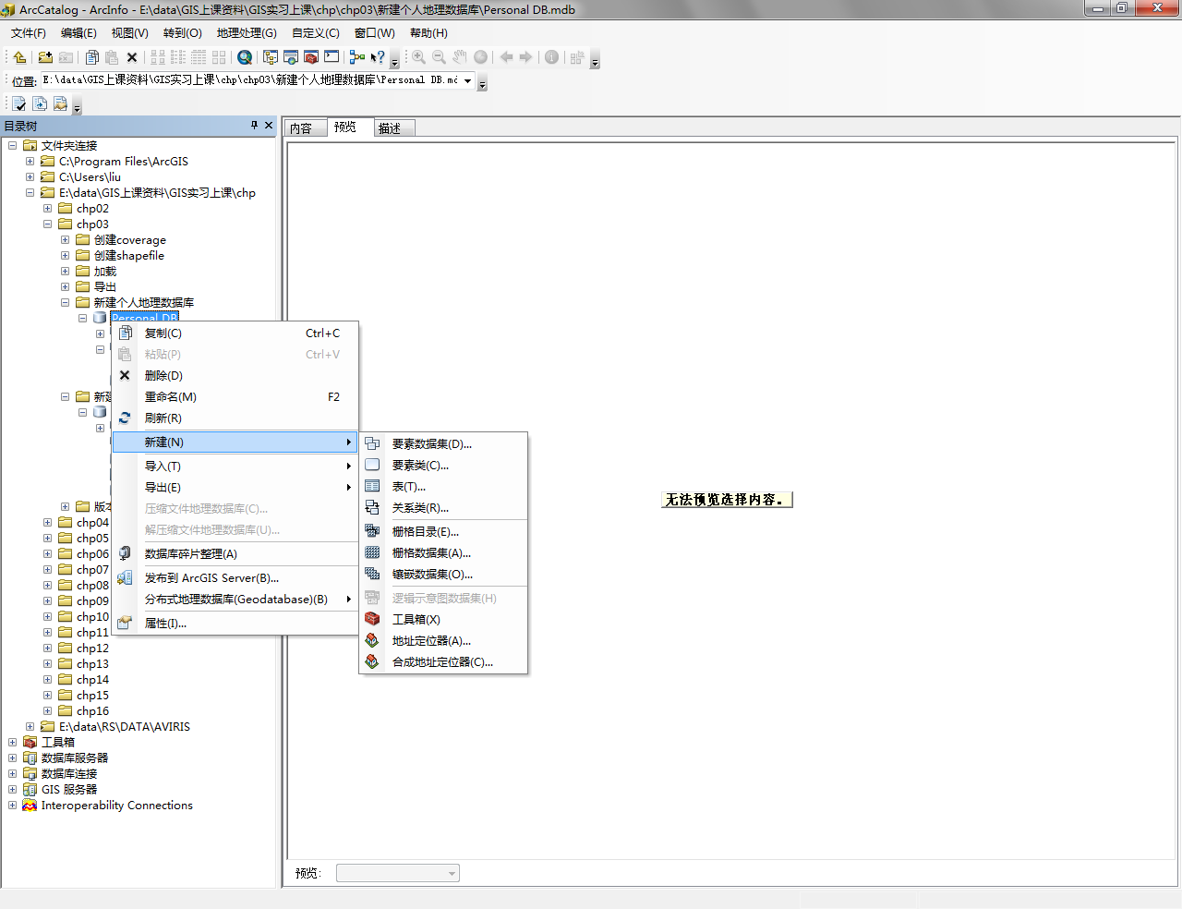
GeoDB数据管理
GeoDB的创建
创建GeoDB
创建要素数据集
创建要素类
可存放几乎任何形式的数据
必须定义空间参考，数据集中所有要素类均使用相同的空间参考
A.数据集内要素类
b.独立要素类
该数据集中的新建要素类无需自定义空间参考

Slide 16
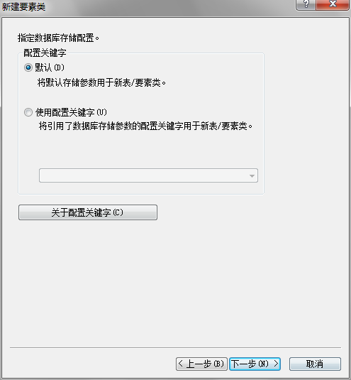
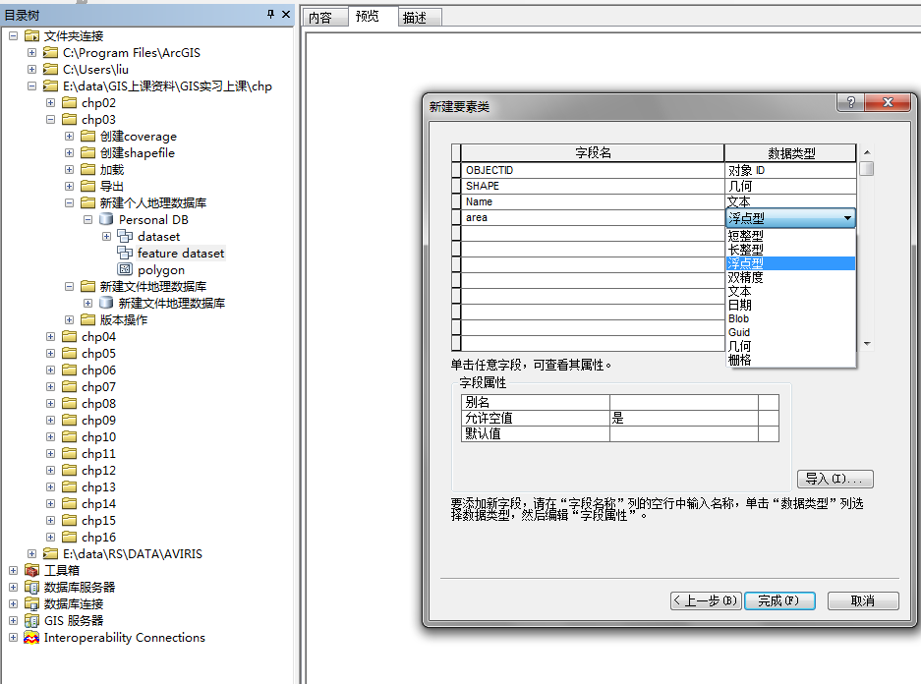
GeoDB数据管理
GeoDB的创建
文件数据库中，创建要素类需配置关键字

Slide 17
GeoDB数据管理
GeoDB的创建
创建表
创建空间索引
在ArcCatalog中新建数据库上右键，新建表即可
提高检索效率，在某要素类上右键→属性→索引，选择索引字段。

Slide 18
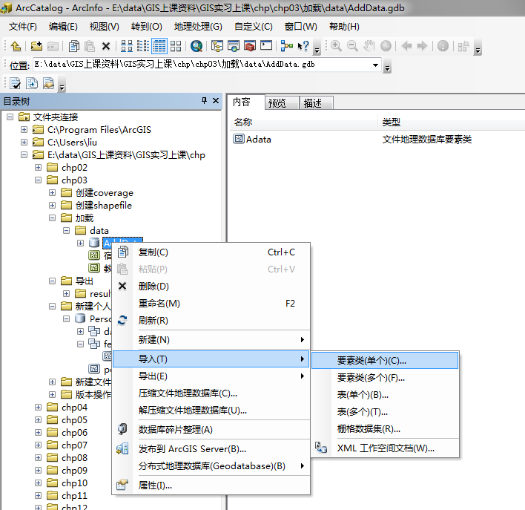
GeoDB数据管理
GeoDB数据导入
可以把已有的数据导入到GeoDB中，从而提高工作的效率。
通过Catalog，可以将CAD、Table、Shapefile、Coverage等数据或栅格数据加载到GeoDB中，导入一个数据表或要素类的同时，就创建了一个新的GeoDB要素类。如果不是以上几种格式的数据，则需要用ArcToolBox进行数据格式转换，再加载到GeoDB中。

Slide 19
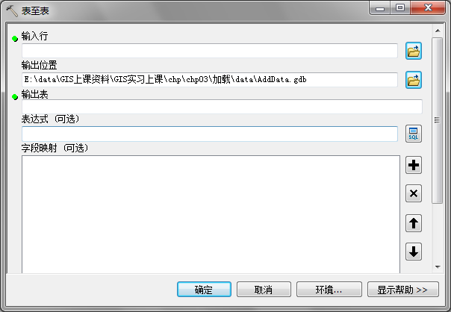
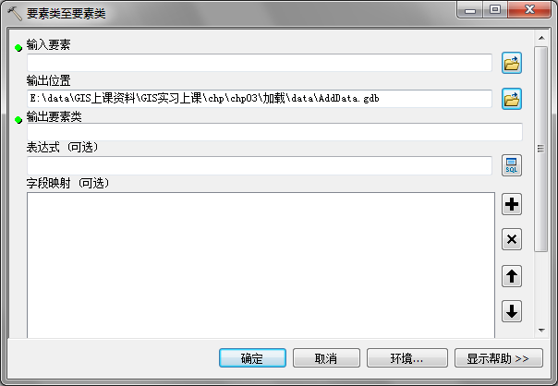
GeoDB数据管理
GeoDB数据导入
“导出要素类”:from shp
from_shp
Catalog中，在某一DB或要素数据集上右键，选择“导入”即可。
注意坐标系统的变化

Slide 20
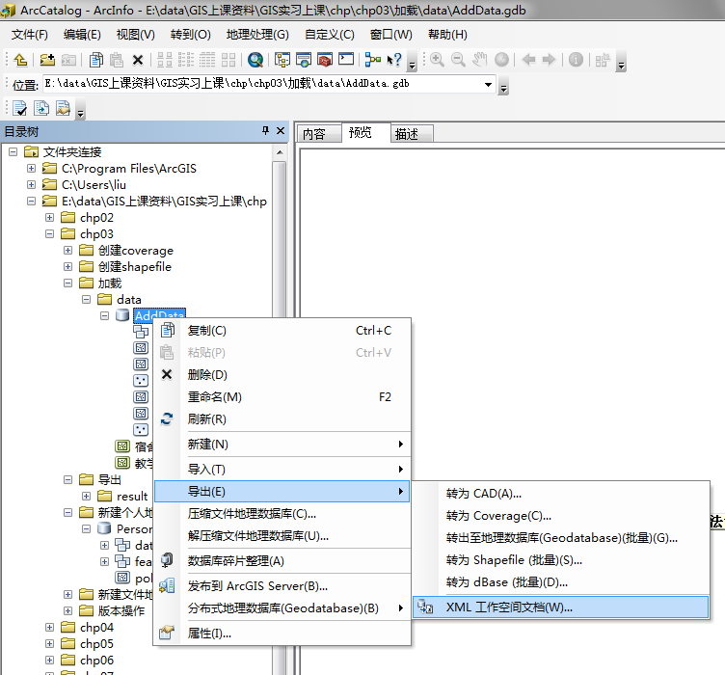
GeoDB数据管理
GeoDB数据导出
导出数据能在多个GeoDB之间共享数据并有选择性地更改数据格式。ArcGIS可以将地理数据库中全部或任意部分导出，从而灵活地传输数据。

Slide 21
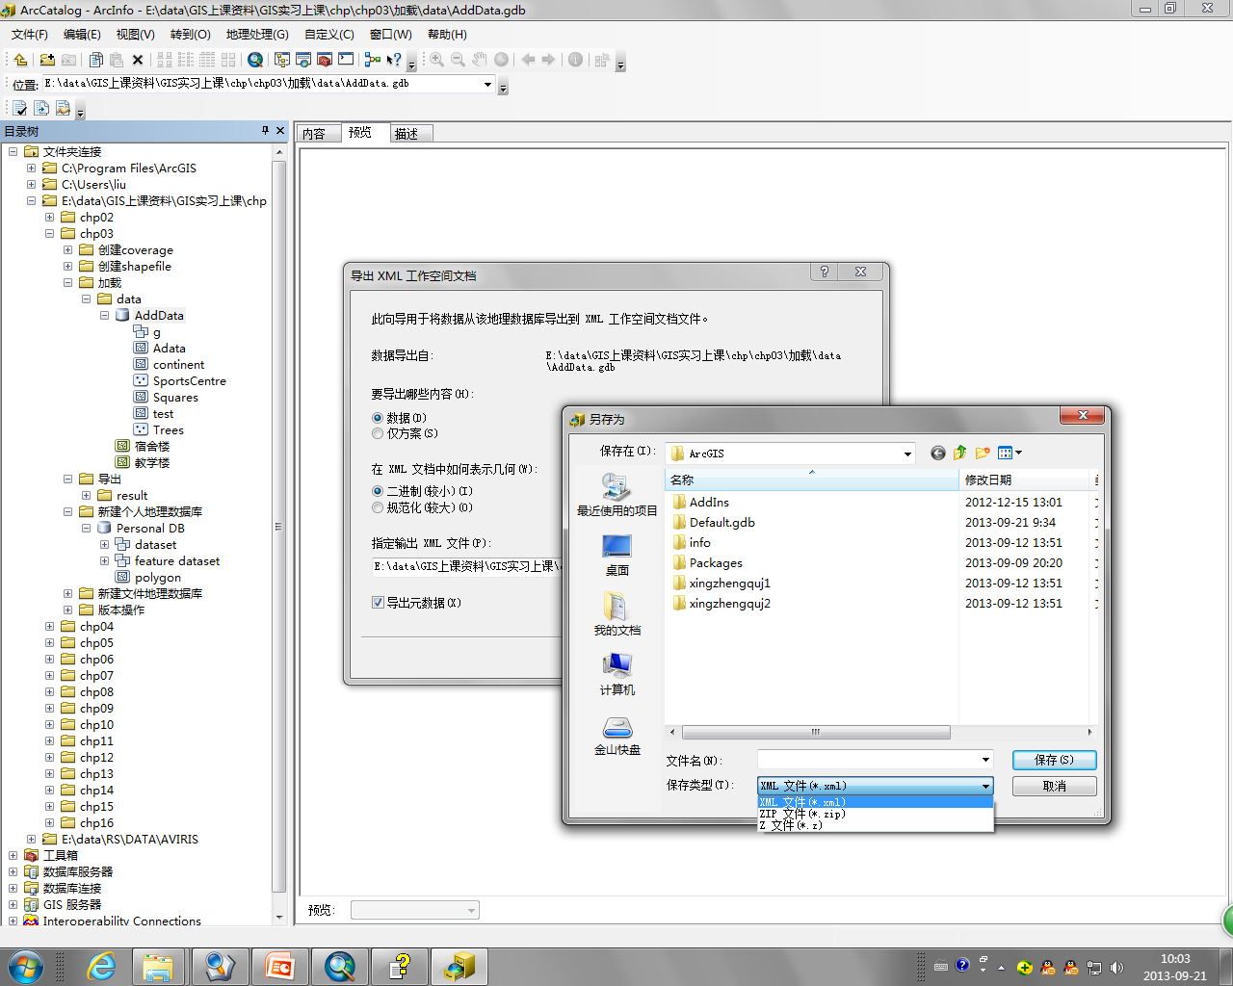
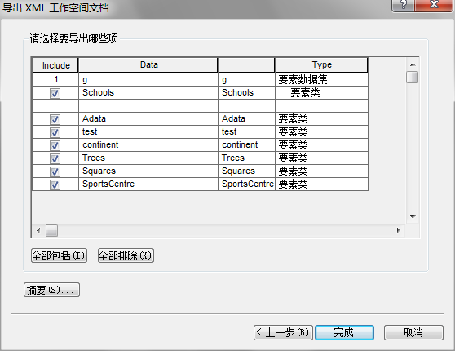
GeoDB数据管理
GeoDB数据导出
导出要素数据集、要素类和表
将要素数据集、类和表导出至导出文件时，也会导出所有的相关数据。如果导出几何网络或拓扑类，那么也会导出该网络或拓扑中的所有要素类。
导出这些项目并将其导入到其他地理数据库，与在 Catalog 目录树中使用“复制并粘贴”命令将数据从一个地理数据库复制到另一个地理数据库是等效的。
通过导出要素数据集、类和表创建的导出文件也称为 XML 工作空间文档。
右键需要导出的DB、要素类、要素集、表等→”导出”→”导出XML工作空间文档”

Slide 22
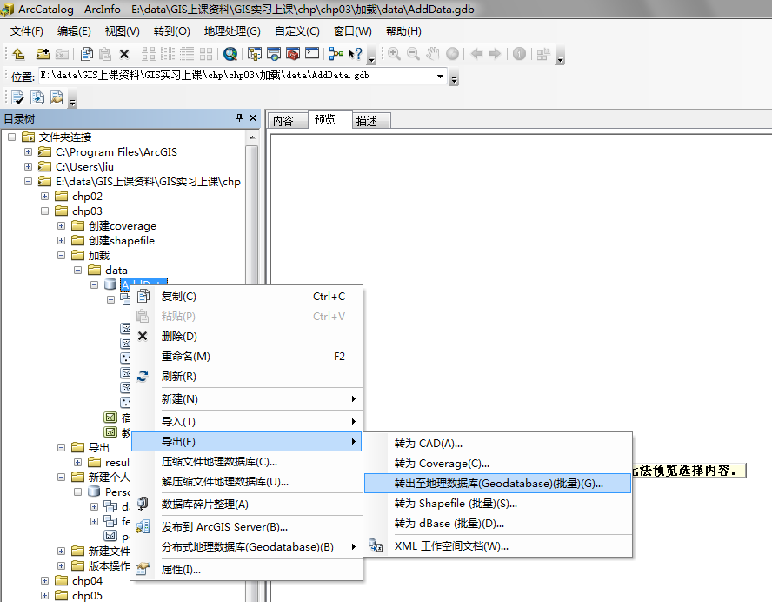
GeoDB数据管理
GeoDB数据导出
导出要素数据类至其他GeoDB

Slide 23
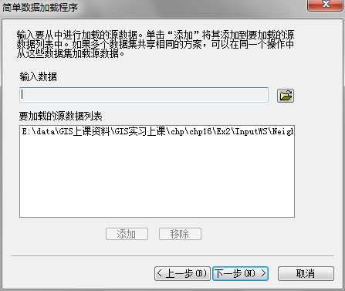
GeoDB数据管理
GeoDB数据加载
数据导入是在数据库本身没有要素类或要素集的情况下，将另外已有数据导入，而数据加载是在数据库中 原有要素类或要素集的基础上，继续添加数据。
可通过Catalog或ArcMap进行数据加载

Slide 24
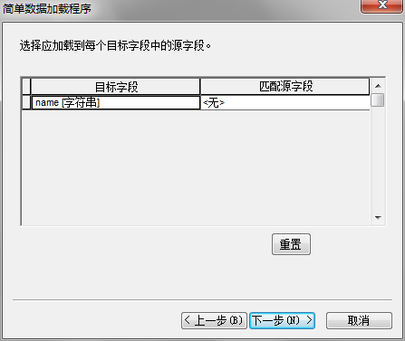
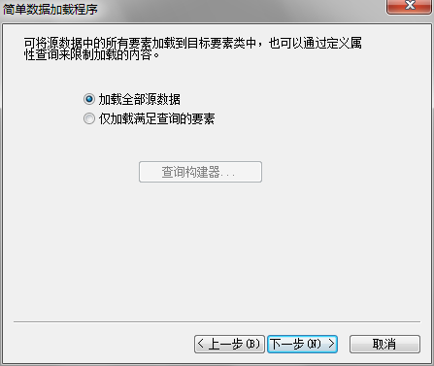
GeoDB数据管理
GeoDB数据加载
在Catalog目录中“右键要载入数据的要素类或表”→”加载”→”加载数据”→下一步→选择输入数据，并添加→下一步······

Slide 25
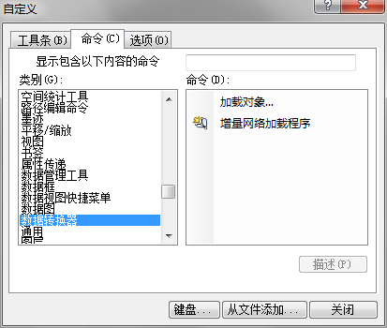
GeoDB数据管理
GeoDB数据加载
在ArcMap中，利用对象加载器加载多个源表和要素类，前提是数据要处于要素类的空间参考范围内。
1、添加“对象加载器”，自定义—自定义模式—命令—类别—数据转换器—将‘加载对象’拖至编辑器工具栏

Slide 26
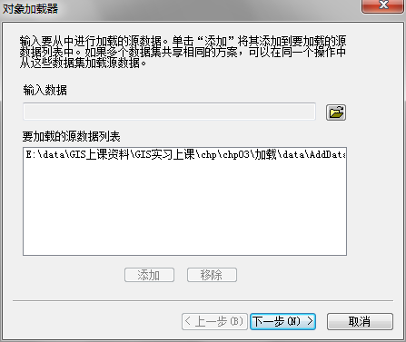
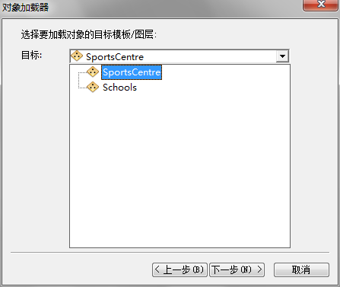
GeoDB数据管理
GeoDB数据加载
首先开启编辑，利用对象加载器加载数据。
其余步骤与ArcCatalog中相似

Slide 27
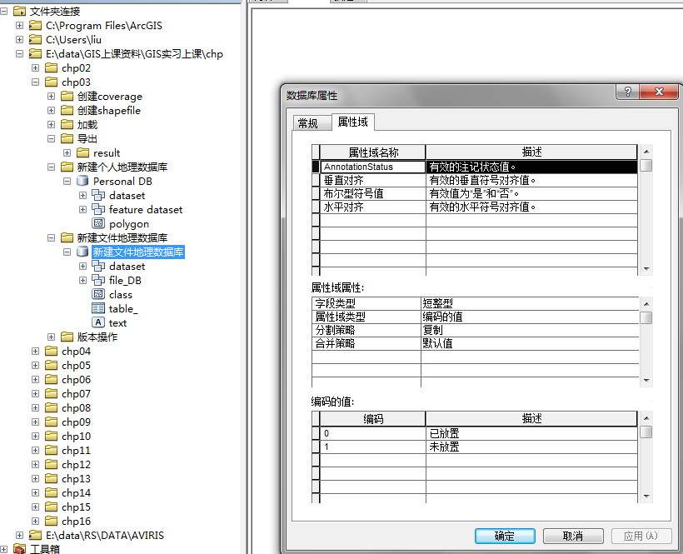
GeoDB数据管理
GeoDB的智能化操作
属性域操作
地理数据库按照面向对象的模型存储地理信息，也可以将非空间信息保存在表中，对于要素和表可以设置一些规则进行限制，对属性的约束即为属性域，是描述字段合法值的规则，用于约束表或要素类的任意特定属性中的允许值，可分为“范围”和“编码的值”。
右键数据库—属性—属性域

Slide 28
GeoDB数据管理
GeoDB的智能化操作
子类型
要素类中具有相同属性的要素的子集，或表中具有相同属性的对象的子集。可通过他们对数据进行分类。例如公路要素可分为“高速公路”、“普通公路”等子集。
子类型通过创建编码值来实现，因此必须与短整型或长整型数据类型的字段相关联，每个整数值代表子类型中的一个要素。
Notes:
在供水管网中，假定仅消火栓给水支管的压力值可以在 40 和 100 psi 之间，而生活用水支管的压力值只能在 50 和 75 psi 之间。这种情况下应使用属性域来强制实施此限制。要实现此类验证规则，您不必为消火栓和生活用水支管创建单独的要素类，而是希望区分这些类型的给水支管与其他支管以建立一组独立的域和默认值。

Slide 29
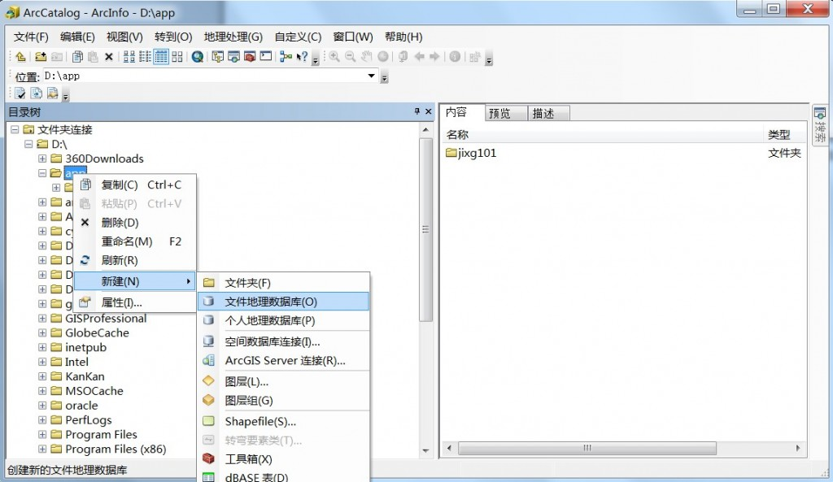
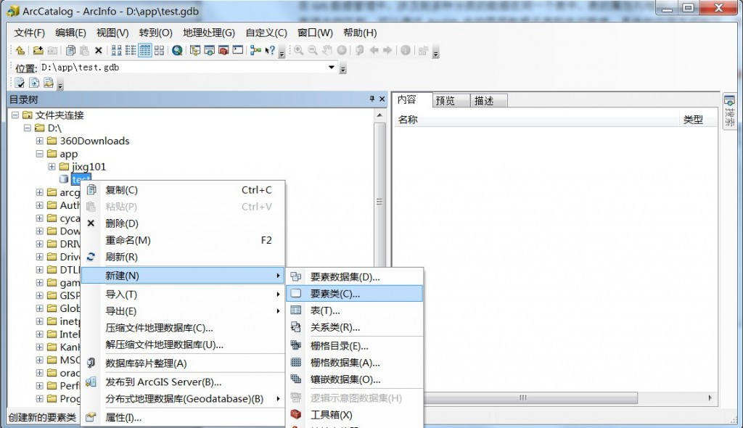
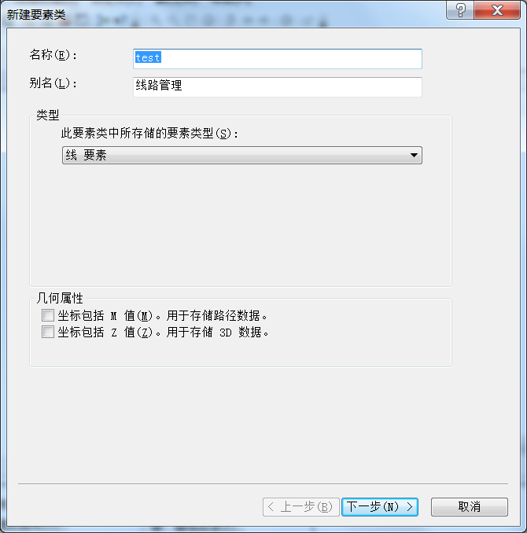
GeoDB数据管理
GeoDB的智能化操作
新建一个DB
新建要素类

Slide 30
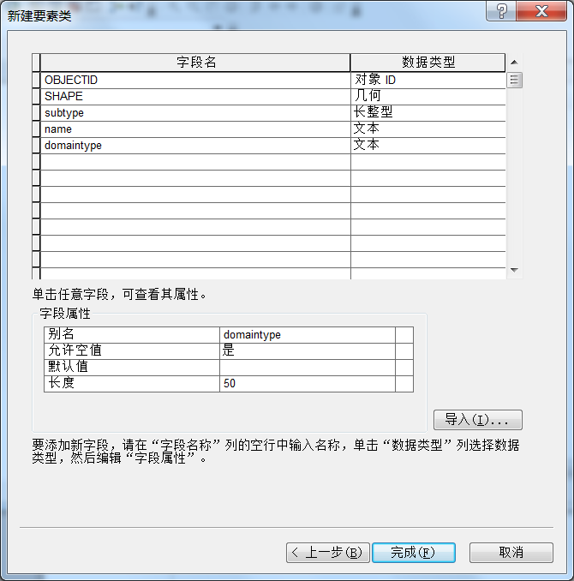
GeoDB数据管理
GeoDB的智能化操作
增加属性列，包括subtype、name、domaintype、type等；

Slide 31
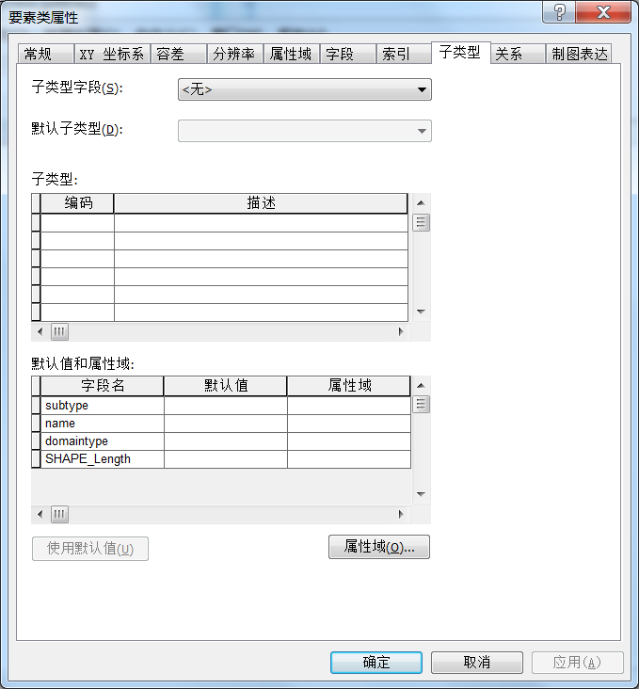
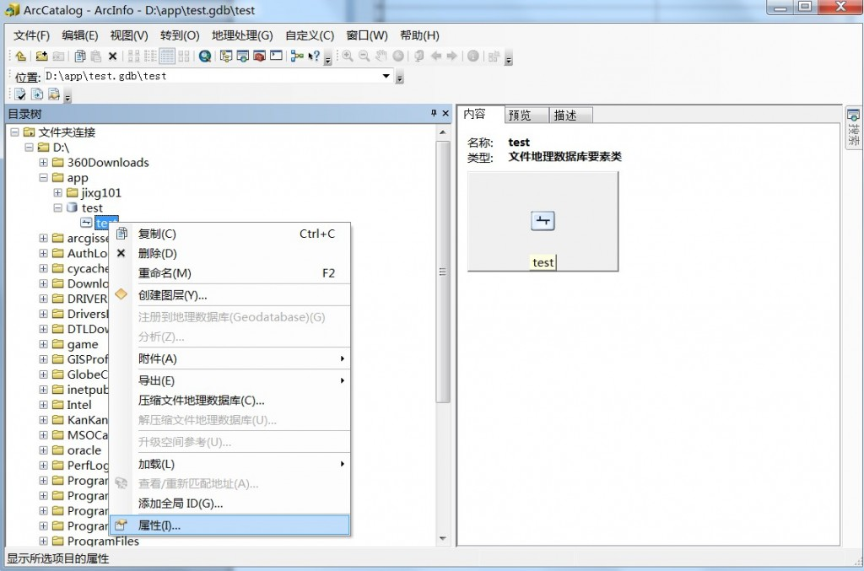
GeoDB数据管理
GeoDB的智能化操作
建立完成之后，在该要素类上右键-〉属性；打开属性页—子类型，

Slide 32
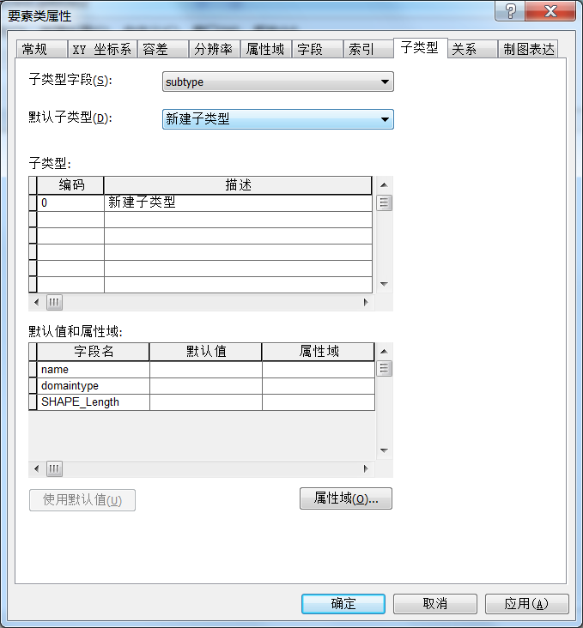
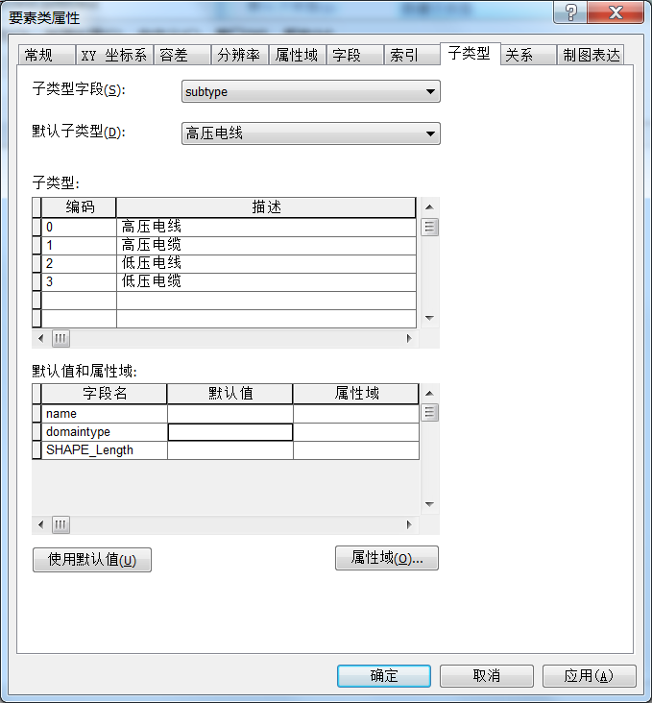
GeoDB数据管理
GeoDB的智能化操作
选择子类型字段，子类型的字段，能够识别的类型为整型；
选择相应的要分类的字段，之后根据业务类型，增加子类型；

Slide 33
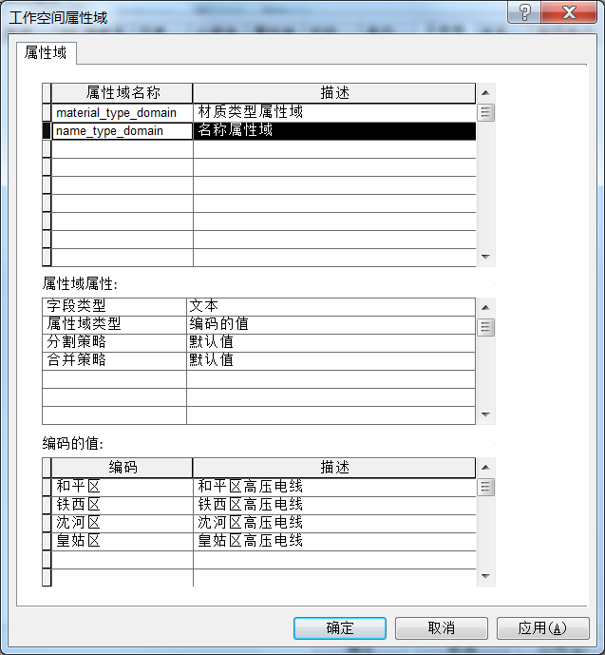
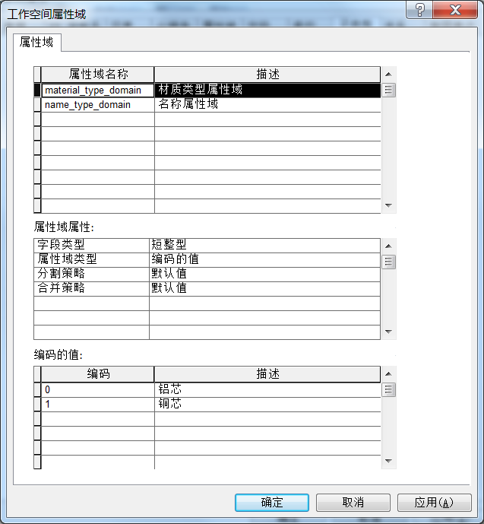
GeoDB数据管理
GeoDB的智能化操作
可以设置默认的子类型，在进行数据编辑的时候，对于新增的数据默认类型为这个；
在子类型列表中，点击各个子类型，可以设置不同子类型的属性的默认值和属性域。

Slide 34
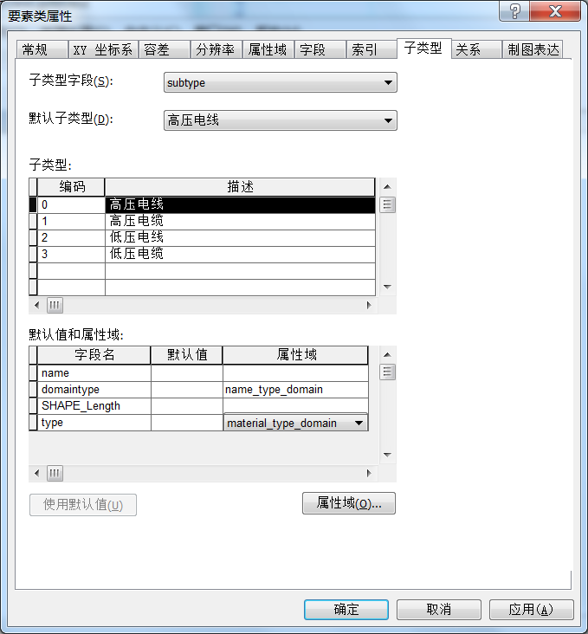
GeoDB数据管理
GeoDB的智能化操作
选择子类型中的高压电线，设置domaintype字段和type字段的属性域；点击确定，完成子类型和属性域的设置；接下来打开ArcMap，将该图层要素加载进去，进行编辑；

Slide 35
创建要素出现“不能创建要素，坐标或测量值超出范围”原因：坐标系的extent范围一定，超出该范围的要素就无法创建。
不可在“编辑”状态下创建子类型；
子类型中属性域选择范围是提前设置好的，且数据类型一致；
64位机器安装ArcGIS；
操作速度跟不上节奏；

Slide 36
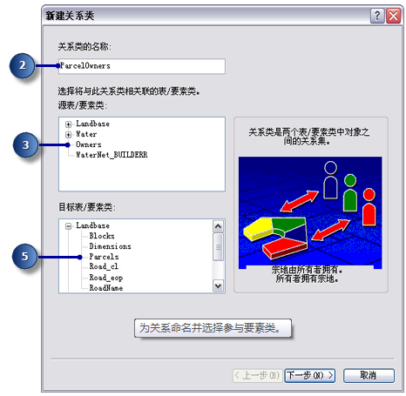
GeoDB数据管理
GeoDB的智能化操作
创建关系类
哲学上有句话说：万事万物都是联系的。在GIS中也是一样，在一个数据集中，要素类与要素类是有关系的，要素类里面的要素之间也是有关系的，那么在我们的GIS实际应用过程中要素类与普通表是有关系的（我们可以使用关联、视图等方式解决），那么上面所说的要素类与要素类的关系我们只能使用关系类来进行管理了。

Slide 37
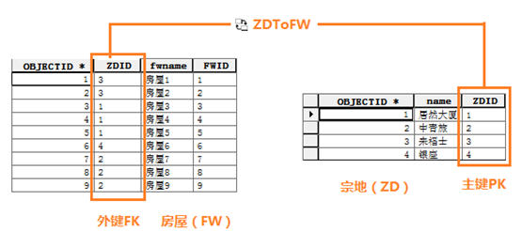
在关系类中，源中的对象通过其键字段中的值匹配目标中的对象。
这个主键和外键的概念跟数据库的主键外键基本类似，但是关系类的主键不需要像数据库中表的主键一样有唯一值。Esri建议不依赖 ObjectID 字段而是创建并使用自己的主键字段可能会更好。
Notes:
大家看到我这个例子可能会纳闷，ArcGIS创建的要素类不是默认都有一个ObjectID，你为什么还要添加一个主键？这一点主要考虑到当用户对一个要素进行分割，那么ObjectID会保留原来的值，然后新建一个新的ObjectID的要素，这些ObjectID用户不能更改，因此，只有具有原始 ObjectID 的要素才会保持由 ObjectID 值决定的所有关系。

Slide 38
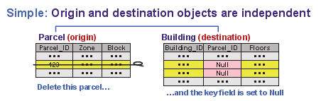
简单关系
简单关系：在简单关系中，相关对象可以彼此独立存在。例如，针对房屋与宗地的关系就是一个简单关系，如果房屋被删除了，宗地还在，只是房屋与宗地的关系不再了。

Slide 39
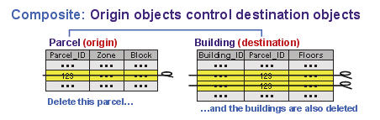
复杂关系
在复合关系中，目标对象无法独立于源对象存在，因此在删除源对象时，也会在此过程中删除相关的目标对象，这称为级联删除。

Slide 40
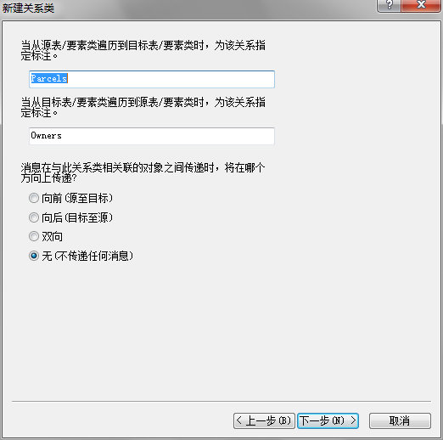
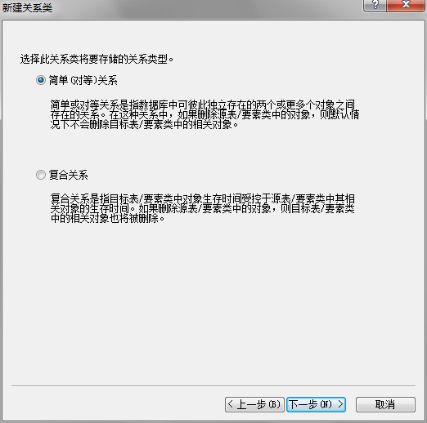
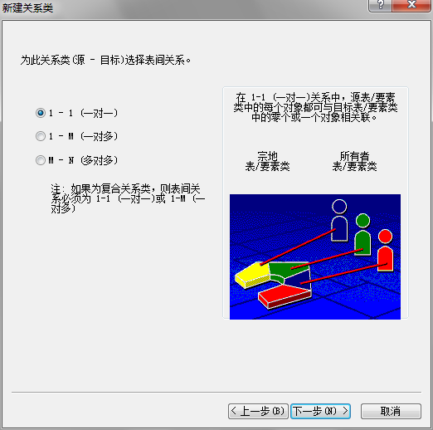
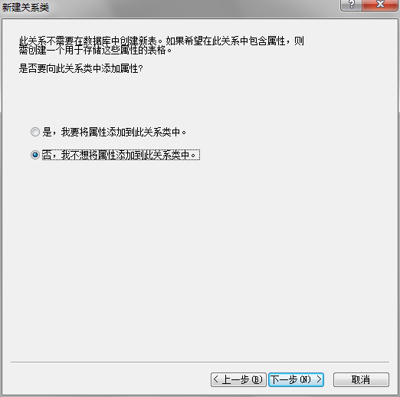
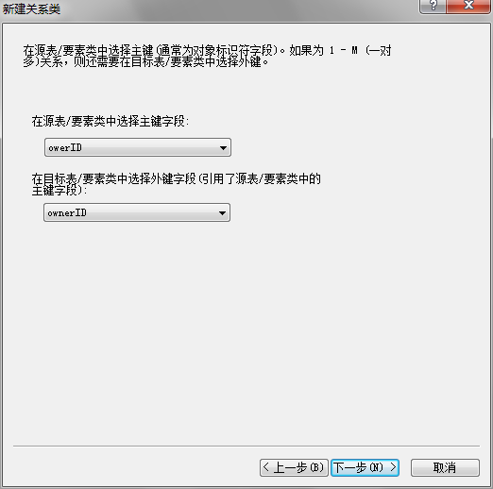
GeoDB数据管理
GeoDB的智能化操作—关系类

Slide 41
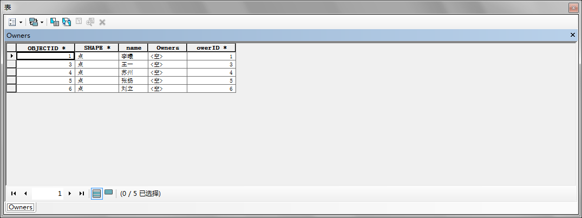
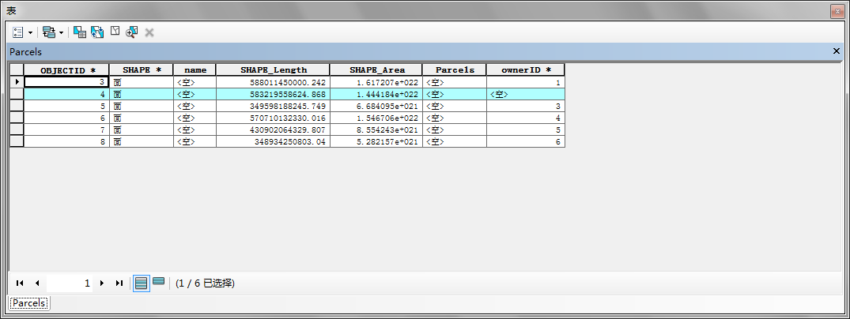
GeoDB数据管理
GeoDB的智能化操作
简单关系类

Slide 42
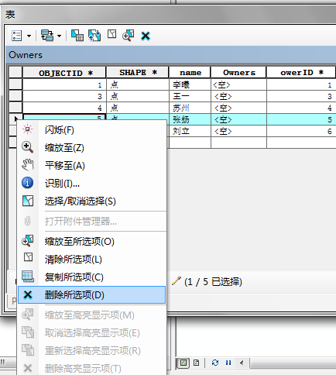
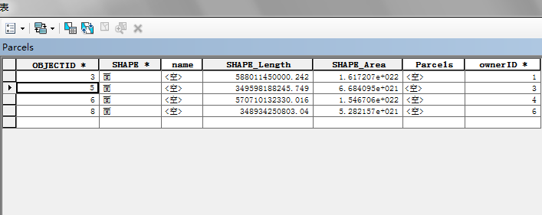
GeoDB数据管理
GeoDB的智能化操作
复杂关系类

Slide 43
新建一个表，owner（字段：ownerID，ownerName）
新建一个面图层，Parcel（ParcelID，ownerID）
新建一个点图层，Building（BuildingID，ParcelID）
Owner—Parcel：简单关系，1：M
Parcel—Building：复杂关系，1：M

Slide 44
需要掌握的内容
地理数据库的相关概念
地理数据库的一些基本操作

Slide 45
本节内容到此结束
下节课再见！

